Slide 1
Ⅱ-19
人工心肺・
PCPS （経皮的心肺補助法）・
ECMO （体外式膜型人工肺)

Slide 2
目的と気をつけること
人工心肺
・開心術や大動脈手術においては，無血視野（心臓を空にする）と静止視野（心臓を止める）が必要である。そのための手術中の患者の心臓と肺の機能を体外で代行することを目的とする
・気をつけることとしては， 活性化凝固時間（ACT）を480秒以上に維持する抗凝固療法が必要なこと， 無輸血手術，使用輸血量節減のため血液希釈を行うこと（希釈の安全限界はヘマトクリット値20％まで），などが挙げられる
PCPS・ECMO
・PCPSは，集中治療室での体外循環で，重症心不全や人工心肺離脱困難患者の心肺機能を代行することを目的とする。院外心停止患者の蘇生にも使用される。補助期間は数日から1週間で，それ以上の長期補助が必要な場合は，補助人工心臓による補助へ移行する
・ECMOは，人工呼吸器管理下での薬物治療などで改善のみられない重症呼吸不全に対して，膜型人工肺を用いた体外循環で一時的に呼吸補助を行い，その間に機能障害に陥った生体肺の回復を待ち，生命を維持することを目的とする
・補助流量や，人工肺のガス交換能と抗凝固療法の状態をチェックして，適切な状況を維持する
🄫医学書院2021 無断複製禁止

Slide 3
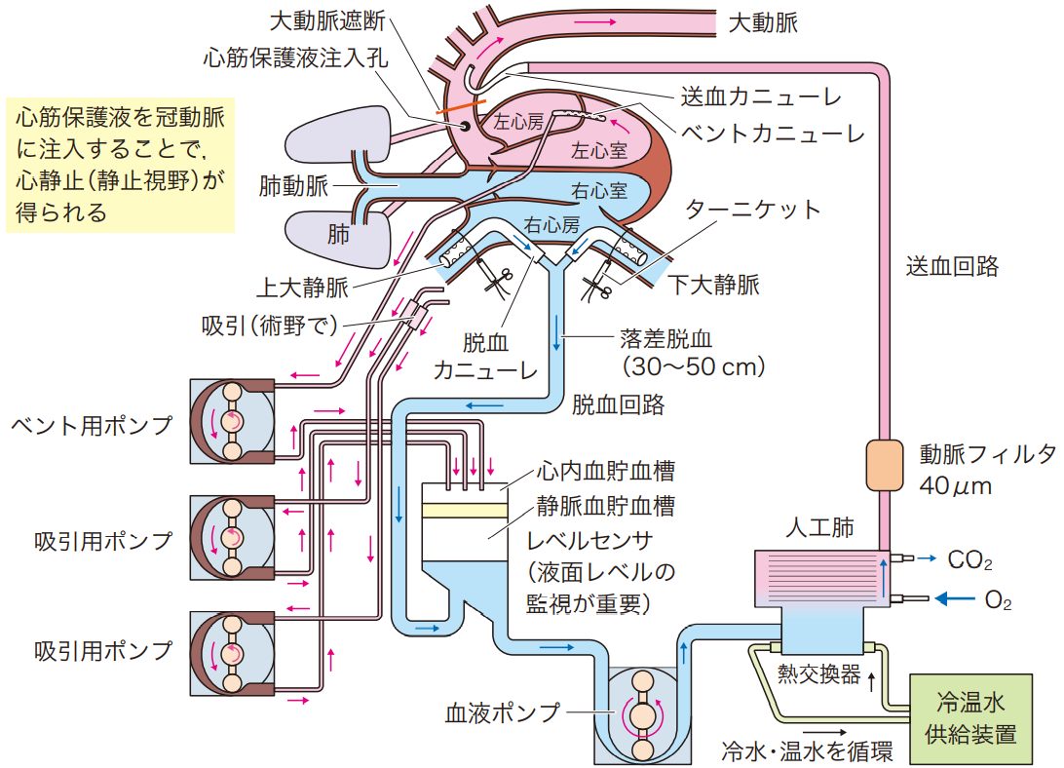
人工心肺のメカニズム
・全身から心臓へ戻って
きた静脈血を体外へ引
き出し，血液中に酸素
を与える とともに二酸
化炭素を除去し，動脈
血として再び全身へと
返す
・成人では体重当たりお
よそ4 mL/分の酸素需
要に対し，およそ4～5 L/
分〔体表面積（m²）あた
り2.2～2.6 L/分〕の血液
循環を行う
🄫医学書院2021 無断複製禁止

Slide 4
人工心肺回路の構成部品➊
〔カニューレ〕
・血管と人工心肺回路とをつなぐ。一般的な体外循環では，上大静脈，下大
静脈から血液を引き出す脱血カニューレ，上行大動脈より血液を返し全身
の組織へ送り込む送血カニューレが必要
〔貯血槽 （リザーバ）〕
・脱血された静脈血を一時的に貯める静脈貯血槽，心内血や，術野の出血を
吸引し貯める心内血貯血槽が一体となっている
・貯血槽内が空になると患者への空気誤送につながるため，レベルセンサ（貯血槽内の血液面の監視），気泡検知器などの安全装置が装備される
〔血液ポンプ〕
・弾力のあるチューブをしごいて血液を送るローラーポンプか，ローターの
回転で粘性のある血液を遠心力で送る遠心ポンプが用いられる
🄫医学書院2021 無断複製禁止

Slide 5
人工心肺回路の構成部品❷
〔熱交換器〕
・心臓手術では，脳保護を目的とした低体温法を用いる場合がある。体外循
環中の血液を冷却・加温して体温調節を行う。 人工肺と一体型になって
いる
〔人工肺〕
・脱血した静脈血中の二酸化炭素を除去し，酸素を加えて動脈血に変換する。
中空糸状のガス透過性のある薄い膜を介して，血液と酸素ガスを接触させ
る方式の膜型人工肺が用いられる
〔動脈フィルタ〕
・体外循環中の血液から気泡や血栓などの異物を，40μmのフィルタで除去
する。患者へ送血される直前に設置され，空気塞栓防止に重要な部品
🄫医学書院2021 無断複製禁止

Slide 6
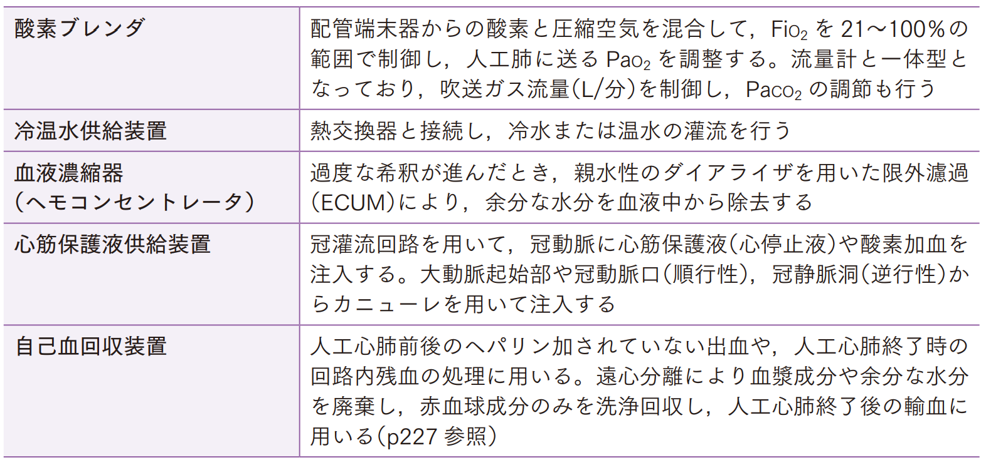
人工心肺に必要な周辺機器
🄫医学書院2021 無断複製禁止

Slide 7
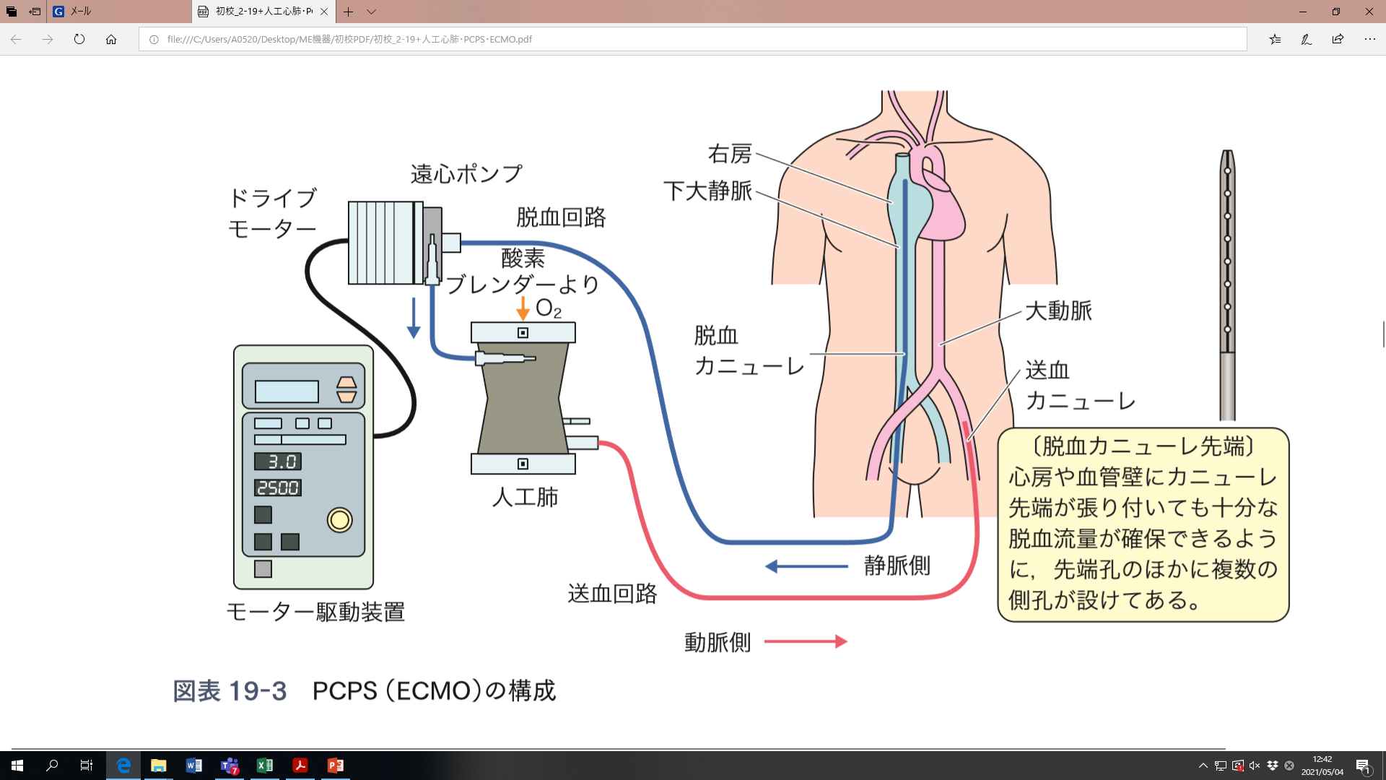
PCPSのメカニズム
〔経皮的カニューレ〕
・セルディンガー法により経皮的に挿入される。
送血カニューレは大腿動脈，脱血カニューレ
は大腿静脈から挿入して，先端は右房内に留
置される
〔PCPS回路〕
・遠心ポンプと膜型人工肺により構成される。
・構成部品があらかじめ組み込まれたセットに
なっており，プライミングを含めた準備が10
分以内に可能
・遠心ポンプは，血圧などの後負荷で血流量が
変化するため，超音波血流計を用いた実測が
必須
・人工肺へは，酸素ブレンダを用いて酸素ガス
を吹送する。PCPS装着状態での移動時は酸
素ボンベを使用する
〔手回し装置，予備駆動装置〕
・駆動装置はバッテリを内蔵しているが，電源
供給の長時間停止または駆動装置の故障時の
バックアップ用として，遠心ポンプの手回し
装置と予備駆動装置が必要
・PCPSは経皮的カニューレを用いて，膜型人工肺および遠心ポンプにより，正常な心拍出量の70～100％の灌流量で循環・呼吸補助を行う
🄫医学書院2021 無断複製禁止

Slide 8
PCPSの取り扱い手順
［PCPS導入］
❶抗凝固療法を行う
・人工心肺のような強力な抗凝固療
法の必要はない
・ヘパリンコーティングカニューレ
の場合，ACTが200 秒程度まで延
長するようにヘパリン（抗凝固
剤）を投与する
❷カニューレを挿入する
注意！ 感染防止のために清潔管理
が重要
❸PCPS回路内の空気を充塡液で完
全に置換する
注意！ 置換後はプ ライミングに
使用した側枝ラインは除去または
完全に閉塞する
❹灌流を開始し，人工肺へのガス吹
送を行う
注意！ 血圧による逆流が生じない
ように，遠心ポンプの回転数を十
分に上げる
［維持］
❺人工肺の出口から採血を行い，
人工肺のガス交換能をチェッ
クする
注意！ 人工肺のウェットラン
グやプラズマリークの発生が
ガス交換能の低下の原因とな
る。プラズマリークでは人工
肺の交換が必要
❻ガス分析などから適正な補助
灌流量を維持する
注意！ 自己心による拍出もあ
るため，人工呼吸器による自
己肺でのガス交換も維持する
必要がある
［離脱］
❼ PCPSの送血を徐々に下げ，離脱
する
注意！ 低灌流量時や停止時の血
栓形成を防止するため，ヘパリ
ンをワンショットする
❽離脱後も血行動態を監視し，安
定していればカニューレを抜去
する
注意！ 血圧低下，肺動脈圧上昇
など循環不全の徴候があれば，
速やかにPCPSを再始動する
❾プロタミン硫酸塩によるヘパリ
ン中和を行い，ACTを適正に戻
す
🄫医学書院2021 無断複製禁止

Slide 9
PCPSのトラブル対応
🄫医学書院2021 無断複製禁止

Slide 10
ECMOのメカニズム➊
・国内では，人工肺と遠心ポンプを用いた体外循環による，心肺補助（循環補助）
を目的としたものをPCPSと呼び，心機能は健常で呼吸補助のみを目的としたも
のをECMOと呼んでいる
・欧米ではともにECMOと呼ばれており，それとの呼称統一から，PCPSをV-A
ECMO（veno-arterial ECMO；静脈脱血-動脈送血ECMO）と呼ぶことが多くなっ
てきた。それに対し，呼吸補助を目的とする場合は，Respiratory ECMOやV-V
ECMO（veno-venous ECMO；静脈脱血-静脈送血ECMO）と呼ばれる
〔V-A ECMO〕
・PCPSと同じで，右房脱血（経大腿静脈）－大腿動脈送血
・心機能の補助が可能だが，心臓に戻ってきた血液を充分に脱血しないと自己肺を
通った低酸素の血液が冠動脈や脳へと流れる可能性がある
🄫医学書院2021 無断複製禁止

Slide 11
ECMOのメカニズム❷
〔V-V ECMO〕
・下大静脈脱血（経右大腿静脈）－右房送血（経右内頸静脈），または上大静脈脱
血（経右内頸静脈）－下大静脈送血（経右大腿静脈）や上大静脈脱血（経右大腿
静脈）－下大静脈送血（経左大腿静脈）がある。脱血のしやすさや，送血された
血液がすぐに脱血されてしまう再循環（リサーキュレーション）を考慮して施設
ごとに選択されている
・人工肺で酸素化された血液が肺を経由して左心系へと灌流するため，冠動脈や脳
へ十分な酸素供給ができる。ただし，送血部位と脱血部位が近いため，再循環が
発生する。再循環が多いと酸素化の効率が低下する
・内頸静脈から挿入するダブルルーメンカテーテルを用いることがある。穿刺箇所
が一か所なため，出血や感染のリスクが少なくなる。また，体位変換やリハビリ
テーションでも高い安全性を保て，さらに再循環も軽減できる。ただし，ECMO
専用のカテーテルが必要で，高価であるという問題もある
🄫医学書院2021 無断複製禁止

Slide 12
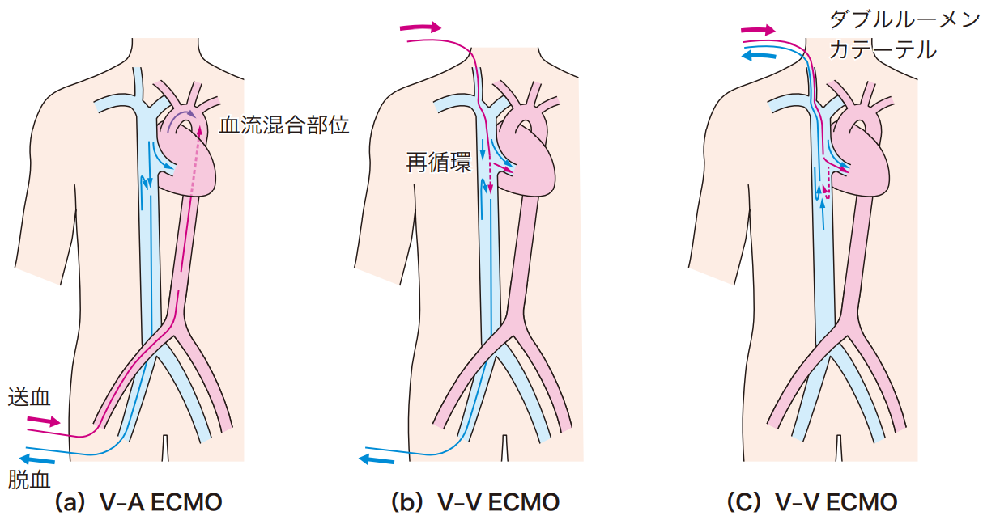
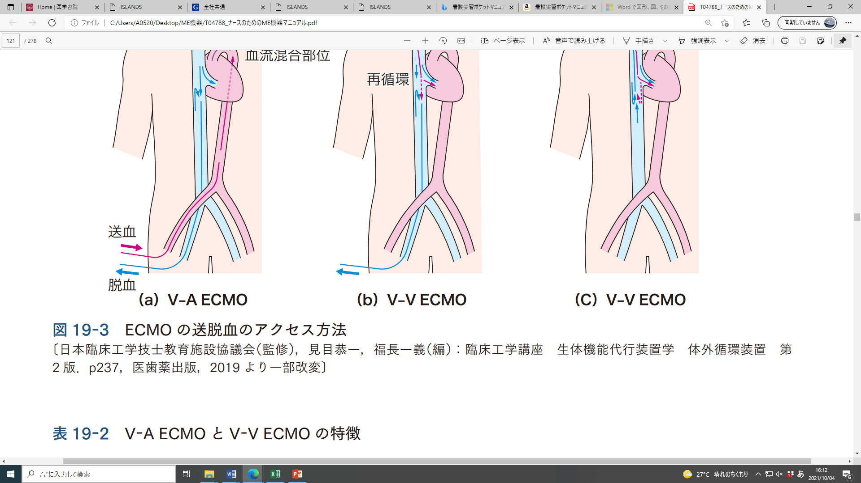
ECMOの送脱血のアクセス方法
🄫医学書院2021 無断複製禁止

Slide 13
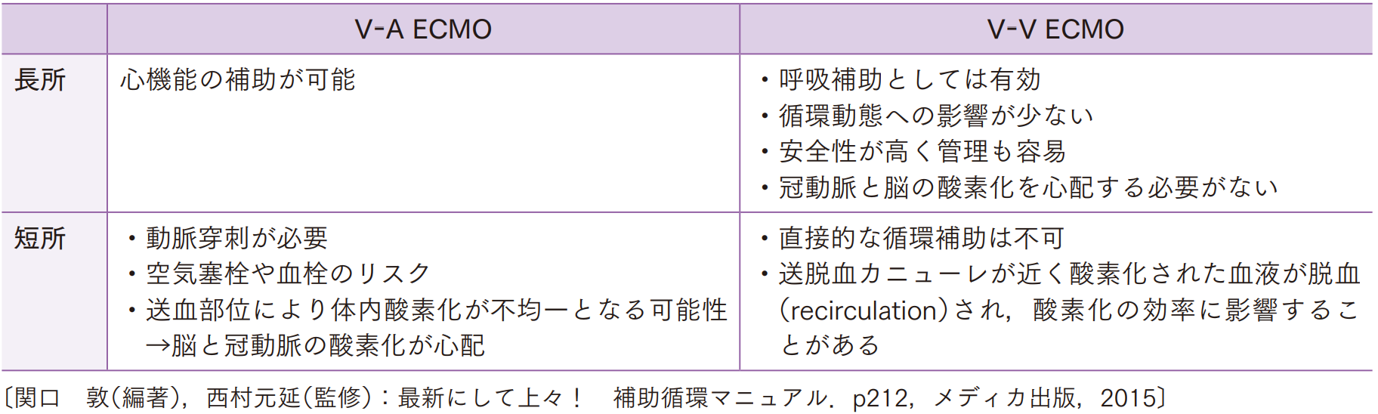
ECMOの特徴と注意点
・ECMOは，傷害肺を休ませて（lung rest），その間に基礎疾患を治療し急性肺傷害から回復させること，かつ，人工呼吸器関連肺傷害（VILI）を最小限にするため，人工呼吸器の設定を最小限にする点に気をつける必要がある
・インフルエンザやCOVID-19などのウイルス感染症による肺傷害に使用する場合，人工肺の排気口からのエアロゾルに対する感染防止対策を講じる必要がある。通常の吹送ガスの排気内にはウイルスは出てこないが，ウェットラングの結露水やプラズマリークには対策が必要である。人工肺の排気口を密閉しないように，エアロゾルの飛散防止のためビニル袋で覆うなどする。また，ウェットラングによるガス交換能改善のために実施する酸素フラッシュも飛散の原因となるため，人工肺を温風で温めて結露防止を行うとよい
🄫医学書院2021 無断複製禁止

